Slide 1
Underwater image restoration
Zhang Qiqi
2016.12.19

Slide 2
提纲
《Estimation-based approach for underwater image restoration》总结
暗通道先验的原理及应用
构建数据集和benchmark

Slide 3
《Estimation-based approach for underwater image restoration》总结
基于原位测量估计后向散射噪声，得到复原的参数模型。
应用分层散射传输模型
对于基本层 的前向散射模型可用高斯PSF：
（1）
（2）
长度为Z的散射体的传递函数：
（3）

Slide 4
《Estimation-based approach for underwater image restoration》总结
收到 的后向散射光强度：
（1）
积分所有的层，得到总的后向散射强度：
（2）
与 相关的后向散射噪声的功率谱：
（3）
单位长度后向散射系数

Slide 5
《Estimation-based approach for underwater image restoration》总结
辅助变量赋值
则： （1）
（2）
应用维纳滤波进行图像复原：
（3）

Slide 6
暗通道先验的原理及应用
暗通道先验^{[1]}（Dark Channel Prior）
雾中成像模型：
（1）
DCP的思想：
（2）
[1] K. He, J. Sun, and X. Tang. “Single image haze removal using dark channel prior.” IEEE Conference on Computer Vision and Pattern Recognition, 2009.

Slide 7
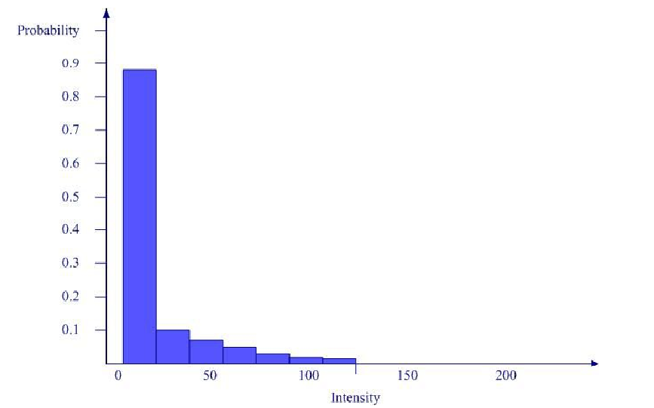
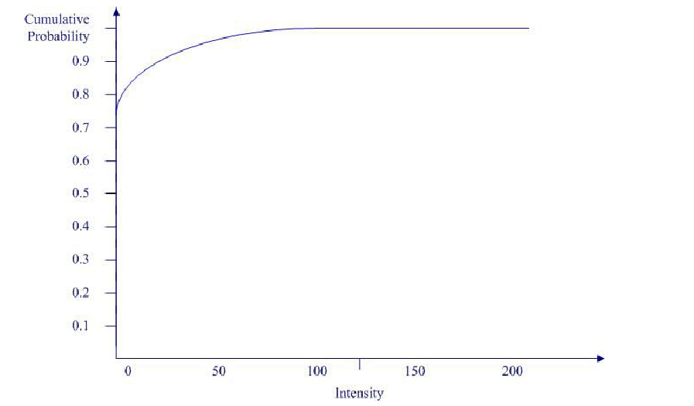
暗通道先验的原理及应用
数据集来源：雅虎图片网站 flickr.com 的5000张白天户外图片
图1、5000张图片暗通道像素灰度的直方图
图2、暗通道累计概率分布图

Slide 8
暗通道先验的原理及应用
估算透射率
假设背景光A已知，结合（1）、（2）式两边做最小值计算：
（3）
（4）

Slide 9
暗通道先验的原理及应用
估算透射率
在（4）式的基础上，再进行最小操作：
（5）
由此前分析可知，真实无雾的图像暗原色值趋于0，即：
（6）

Slide 10
暗通道先验的原理及应用
估算透射率
因为： 为正值，所以可使：
（7）
将（7）式带回（5）式，可得：
（8）
（9）

Slide 11
暗通道先验的原理及应用
估算透射率
抠图细化，进一步估算透射率 ：
（10）
L是Levin^{[1]}等人发现的抠图Laplacian矩阵，可由下式计算：
（11）
[1] A. Levin, D. Lischinski, and Y. Weiss. “A closed form solution to natural image matting.” IEEE Conference on Computer Vision and Pattern Recognition, 2006

Slide 12
暗通道先验的原理及应用
估算背景光A
何凯明选取暗原色亮度最大的0.1%的像素，作为背景光。
复原物体强度：
（12）

Slide 13
暗通道先验的原理及应用
王子韬论文《基于暗原色方法的水下图像增强》
根据 Jaffe-McGlamery 模型，直接传输部分+前向散射部分:
后向散射部分：

Slide 14
暗通道先验的原理及应用
暗通道先验方法应用到水下的可能性
水下成像模型：
雾天成像模型：

Slide 15
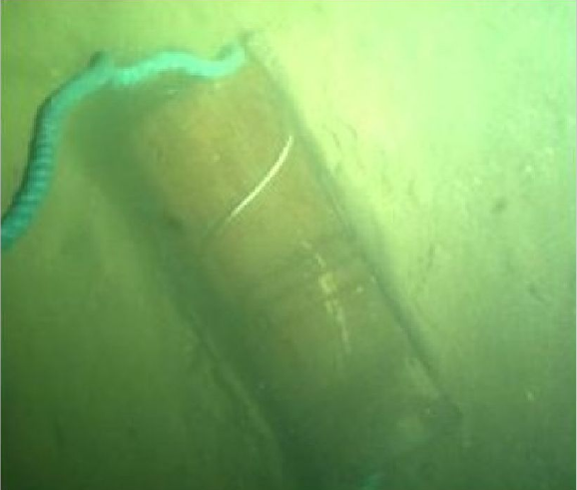
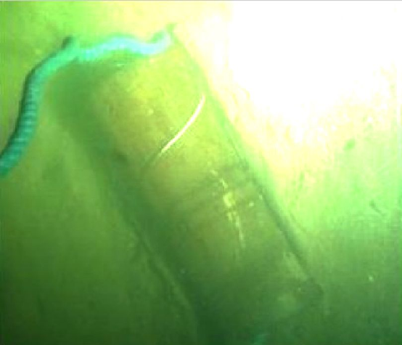
暗通道先验的原理及应用
将DCP直接应用于水下图片：
图1、水下退化图像
图2、直接应用暗通道先验算法处理结果图

Slide 16
暗通道先验的原理及应用
改进方法
预处理：
应用动态阈值自动白平衡的方法，进行颜色校正解决颜色失真问题。
估算透射率

Slide 17
暗通道先验的原理及应用
改进方法
估算透射率

Slide 18
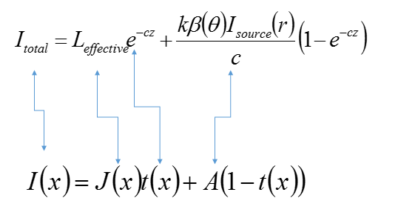
暗通道先验的原理及应用
改进方法
估算背景光
结合成像模型
水下图像成像中背景光 可用如下公式表示：
设立一个阀门下限T，复原图像为：

Slide 19
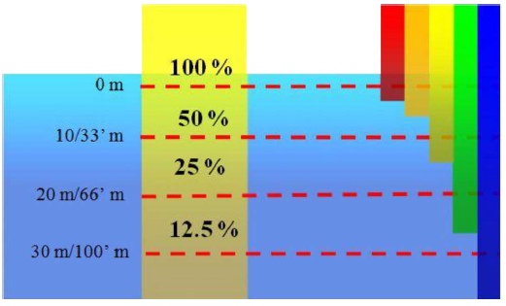
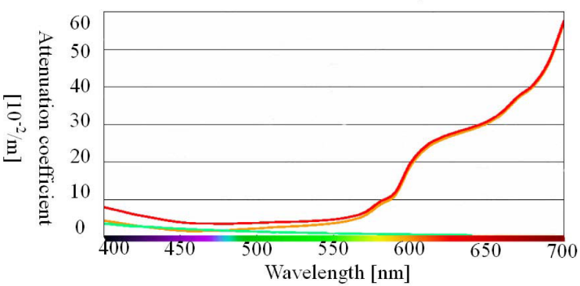
暗通道先验的原理及应用
王金鹏开题报告《基于R通道先验的水下图像处理》
在水中红光衰减最快，对应图像中的R通道。
R通道的衰减程度可以用来衡量水体的衰减作用对图像的影响程度。
图1、 不同颜色光在水中传输的距离
图2、水体吸收、散射、衰减曲线

Slide 20
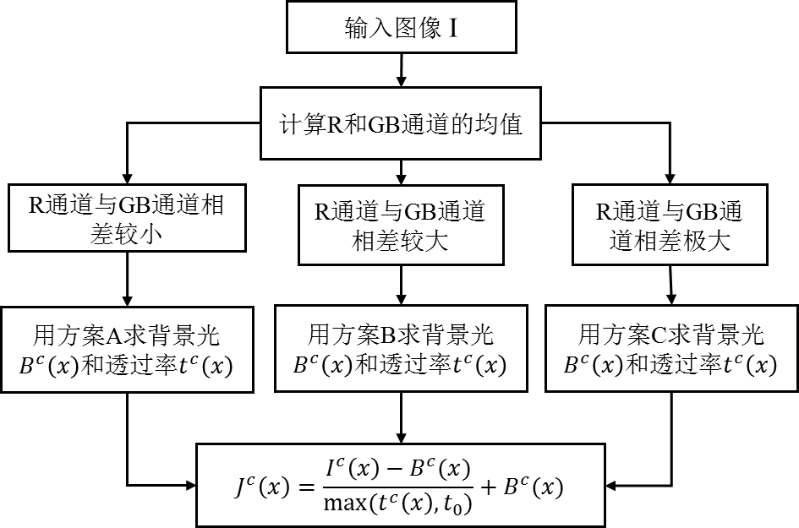
暗通道先验的原理及应用
应用简化模型
基本思路
$$I^{c}\left(x\right)=J^{c}\left(x\right)t^{c}\left(x\right)+B^{c}(x)\left[1−t^{c}\left(x\right)\right], \text{c}∈\left\{r,g,b\right\}$$

Slide 21
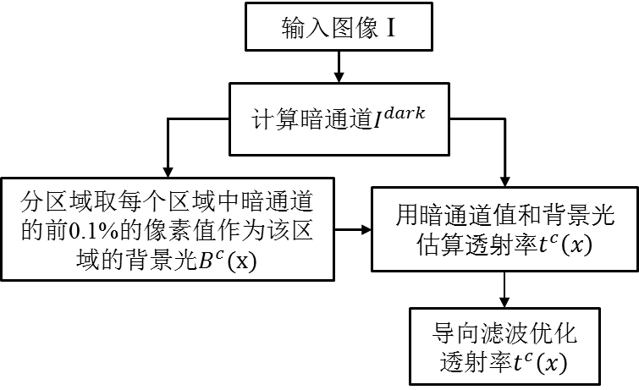

暗通道先验的原理及应用
方案A
（1）估算透射率
若R通道衰减很少（如R均值>GB通道均值的75%），采用He提出的暗通道先验估算透射率的方法。
$$\tilde{t^{c}}\text{=1}−\frac{\underset{y∈Ω\left(x\right)}{\text{min}}{\text{(}\min_{c}{I^{c}\left(y\right)}\text{)} }}{{\text{B}}^{\text{c}}(x)}\text{, } \text{c}∈\left\{r,g,b\right\}$$
（2）估算背景光
取暗通道中最大的一部分值对应像素点作为背景光，如前0.1%的像素点的平均值。

Slide 22
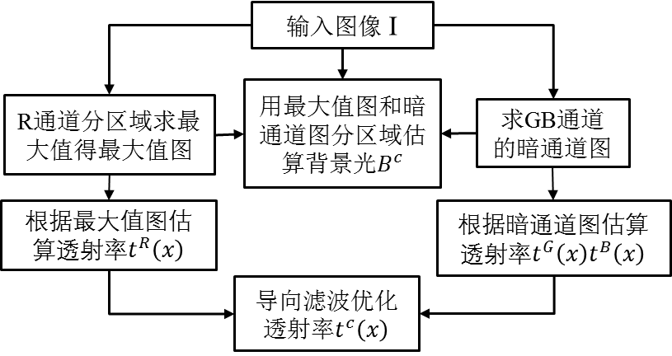

暗通道先验的原理及应用
方案B
（1）估算透射率
若R通道衰减较大（如GB均值的75%>R均值> GB均值的25%），此时单独考虑R通道，分块求其局部最小值，用其代替暗通道值，而GB通道采用简化的暗通道先验估算透射率，即只考虑G、B通道时的暗通道先验
$$\tilde{t^{R}}=1−\frac{\underset{y∈Ω\left(x\right)}{\text{min}}{I^{R}\left(y\right) }}{{\text{B}}^{\text{R}}\left(x\right)}$$
$$\tilde{t^{c}}\text{=}\text{1}−\frac{\underset{y∈Ω\left(x\right)}{\text{min}}{\text{(}\min_{c}{I^{c}\left(y\right)}\text{)} }}{{\text{B}}^{\text{c}}\left(x\right)}\text{,} \text{c}∈\left\{g,b\right\}$$
（2）估算背景光
取R通道中的最大值和GB暗通道中最大值的交集部分，如取同时处于R通道中前5%和GB暗通道中前0.5%的像素值的平均值

Slide 23
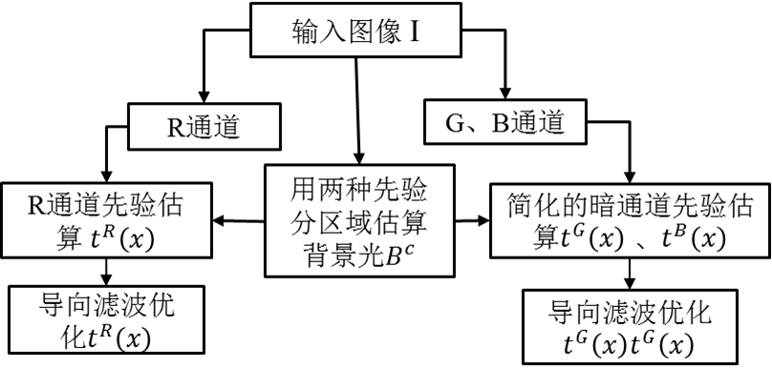

暗通道先验的原理及应用
方案C
（1）估算透射率
若R通道衰减极大（如R均值<GB通道均值的25%）。此时采用R通道先验^{[1]}估算R通道的透射率。
$$\tilde{t^{R}}=1−min\left\{\frac{\min_{y∈Ω(x)}{1−I^{R}\left(y\right)}}{1−B^{R}(x)},\frac{\min_{y∈Ω(x)}{I^{G}\left(y\right)}}{B^{G}(x)}\frac{\min_{y∈Ω(x)}{I^{B}\left(y\right)}}{B^{B}(x)}\right\}$$
$$\tilde{t^{c}}\text{=}\text{1}−\frac{\underset{y∈Ω\left(x\right)}{\text{min}}{\text{(}\min_{c}{I^{c}\left(y\right)}\text{)} }}{{\text{B}}^{\text{c}}\left(x\right)}\text{,} \text{c}∈\left\{g,b\right\}$$
（2）估算背景光
背景光的R通道值已经衰减殆尽，所以取R通道的最小值与GB暗通道中最大值的交集部分，如取同时处于R通道中后10%和GB暗通道中前1%的像素值的平均值。
[1] Galdran, A., Pardo, D., Picón, A., & Alvarez-Gila, “Automatic Red-Channel underwater image restoration.” Journal of Visual Communication and Image Representation, 2015.

Slide 24
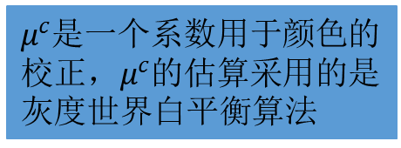

暗通道先验的原理及应用
求得清晰图像
$$J^{c}\left(x\right)=\frac{I^{c}\left(x\right)−B^{c}(x)}{max(t\left(x\right),t_{0})}+B^{c}(x)$$
校正图像颜色
$J^{c}\left(x\right)=\frac{I^{c}\left(x\right)−B^{c}(x)}{t\left(x\right) }+{μ^{c}B}^{c}(x)$
$μ^{c}=Max(meanB^{c})/meanB^{c}$
$μ^{c}$是一个系数用于颜色的校正，$μ^{c}$的估算采用的是灰度世界白平衡算法

Slide 25
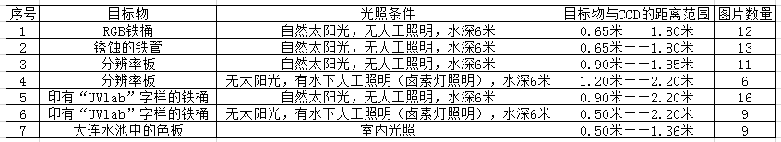
数据集的构建
构建数据集

Slide 26
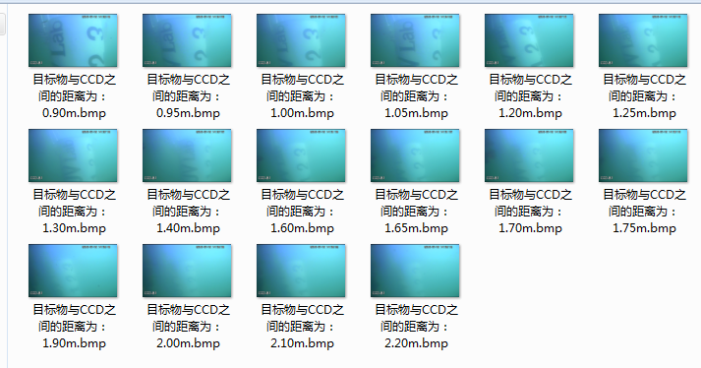
数据集的构建
构建数据集

Slide 27
评价指标
即：图像均方差，反映图片整体的灰度分布和强弱差。
对比度
信息熵
平均梯度
反映图像中像素灰度信息和其邻近区域内的灰度分布特征。
代表图像对比度、细节的反差情况以及纹理变化情况。

Slide 28
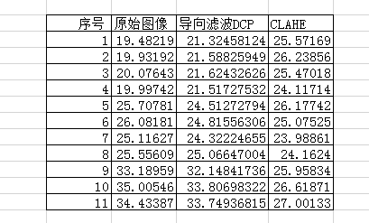
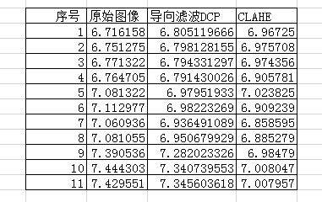
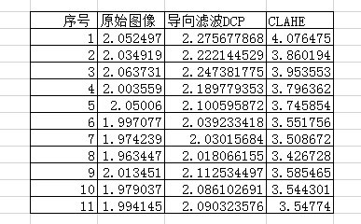
benchmark
对比方法
导向滤波暗通道先验（DCP）和限制对比度自适应直方图均衡（CLAHE）
表1、自然光照下处理后图像的对比度对比表
表2、自然光照下处理后图像的信息熵对比表
表3、自然光照下处理后图像的平均梯度对比表

Slide 29
Thanks

